Slide 1


Slide 2
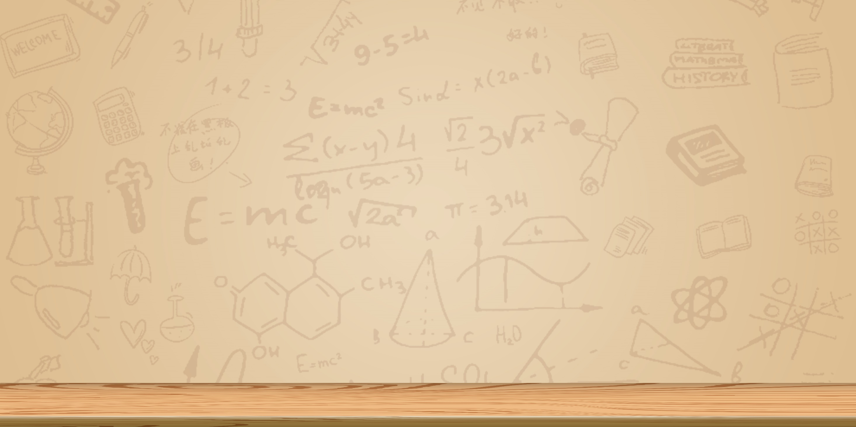




Bài 3:
Nguyên tố Hóa học

Slide 3

NỘI DUNG
I. NGUYÊN TỐ HÓA HỌC
II. ĐỒNG VỊ, NGUYÊN TỬ KHỐI TRUNG BÌNH

Slide 4
I. Nguyên tố Hóa học

Slide 5
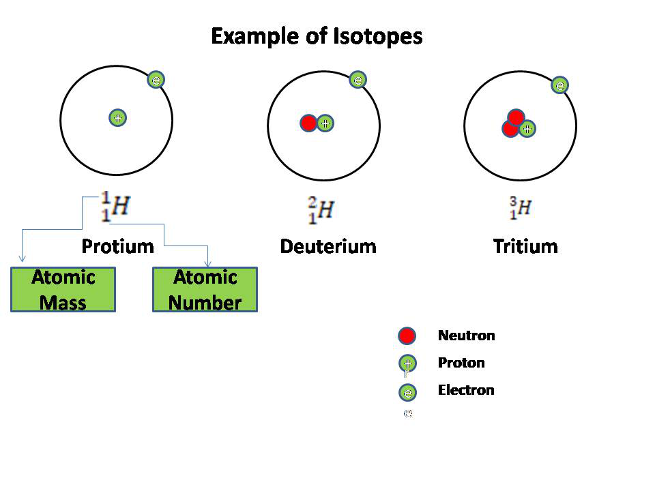

I. NGUYÊN TỐ HÓA HỌC
1.
KHÁI NIỆM NGUYÊN TỐ HÓA HỌC
Cho biết số hạt proton, neutron trong các mô hình nguyên tử dưới đây và nhận xét.
Số hạt proton = 1
Số hạt proton = 1
Số hạt proton = 1
Nguyên tố Hydrogen

Slide 6
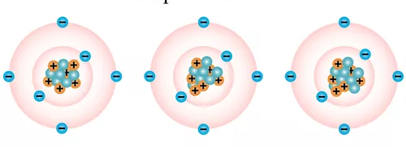
Cho biết số hạt proton trong các mô hình nguyên tử dưới đây và nhận xét.
Nguyên tố Carbon
Cùng có số hạt proton = 6
Nguyên tố hóa học là những nguyên tử có cùng số hạt proton.

Slide 7
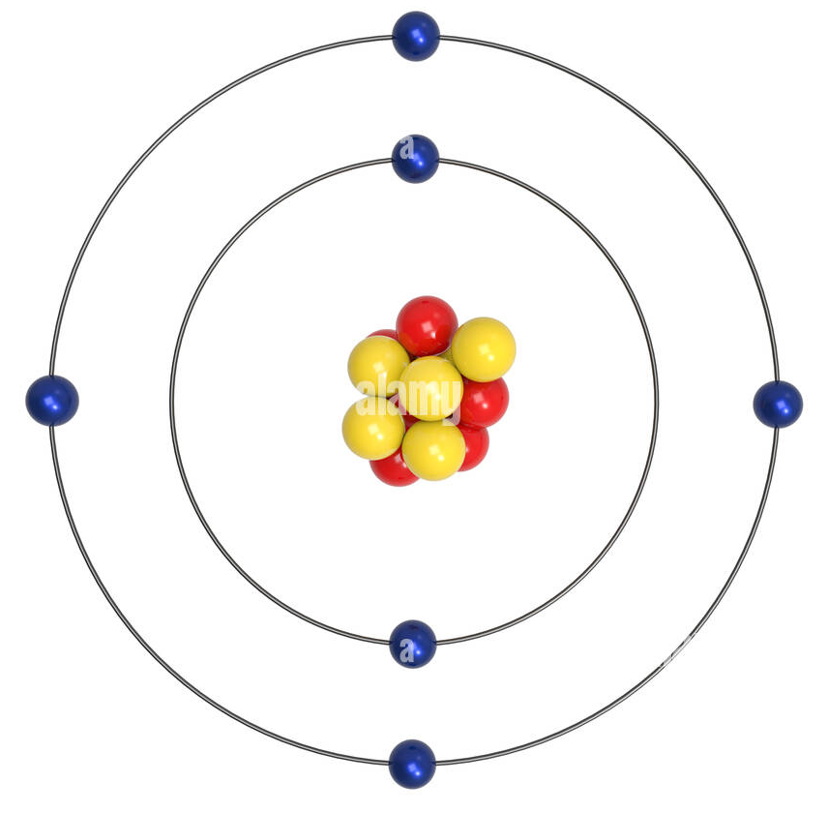
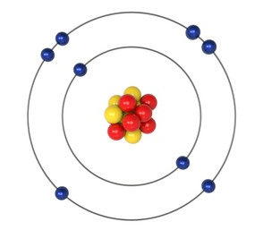
2.
SỐ HIỆU NGUYÊN TỬ, SỐ KHỐI, KÍ HIỆU NGUYÊN TỬ
Số proton trong một hạt nhân nguyên tử được gọi là số hiệu nguyên tử (Z).
Số proton = số hiệu nguyên tử (Z) = số eletron
Hạt nhân nguyên tử Carbon có 6 eletron, 6 proton.
Số hiệu nguyên tử: Z_{C}= 6.
Nguyên tử Oxygen
Hạt nhân nguyên tử Oxygen có 8 eletron, 8 proton.
Số hiệu nguyên tử:
Nguyên tử Carbon
Z_{O}= 8

Slide 8
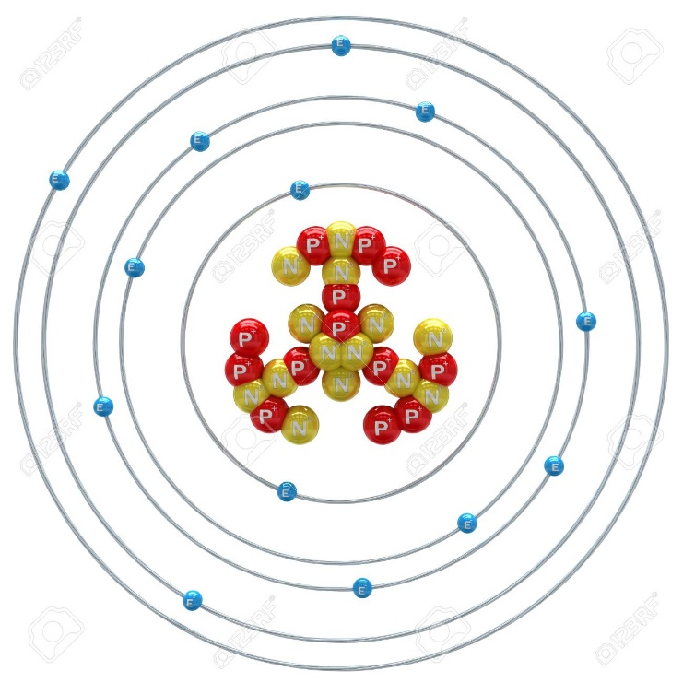
SỐ KHỐI A
Tổng số proton (Z) và neutron (N) trong một hạt nhân nguyên tử được gọi là số khối, kí hiệu là A.
Số khối giá trị khối lượng nguyên tử.
A = Z + N
Ví dụ 1: Hạt nhân nguyên tử Aluminium có 13 proton và 14 neutron. Tính số khối của Aluminium.
A = Z + N = 13 + 14 = 27

Slide 9
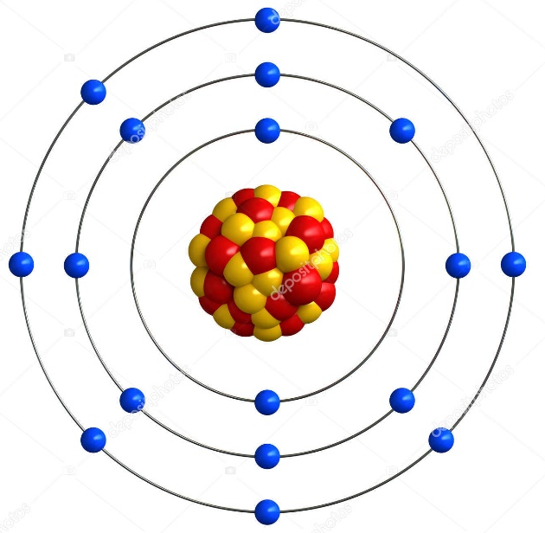
Ví dụ 2: Hạt nhân nguyên tử Sodium có 11 proton và 12 neutron. Tính số khối của Sodium.
A = Z + N = 11 + 12 = 23
Ví dụ 3: Nguyên tử Chloride có số khối là 35 và có 17 proton trong hạt nhân. Cho biết số neutron của Chloride?
A = 35 , Z = 17, N = ?
A = Z + N ⇒N = A – Z
= 35 – 17 = 18 (hạt)

Slide 10
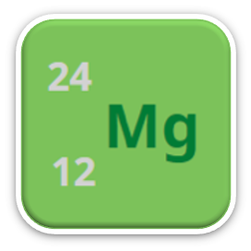
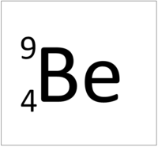
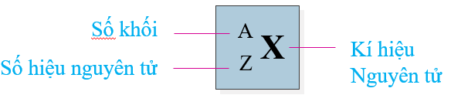
KÍ HIỆU NGUYÊN TỬ
Kí hiệu nguyên tử cho biết kí hiệu hóa học của nguyên tố (X), số hiệu nguyên tử (Z) và số khối (A).
Kí hiệu nguyên tử
Kí hiệu hóa học của nguyên tố

Slide 11
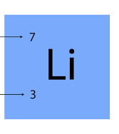
Ví dụ: Quan sát kí hiệu nguyên tử của Mg, điền từ vào dấu ……..
Ví dụ: Nguyên tử Lithium có 3proton, 4 neutron. Viết kí hiệu nguyên tử của nguyên tố này.
Số hiệu nguyên tử: Z = p = 3
N = 4
Số khối: A = Z + N = 3 + 4 = 7
Số hiệu nguyên tử:……
Số khối:……………….
Kí hiệu hóa học:..……..
12
Kí hiệu nguyên tử
của Lithium
24
Mg

Slide 12

3. KÍ HIỆU NGUYÊN TỬ
Phiếu bài tập
Thảo luận theo nhôm đôi, hoàn thành phiếu bài tập sau trong 3 phút.
Đại diện nhóm báo cáo kết quả
1, Phân tử S₈ có 128 electron, hỏi số hiệu nguyên tử của lưu huỳnh (S) là bao nhiêu?
2, Hoàn thành bảng sau
Nguyên tử | Số p | Số n | Kí hiệu nguyên tử
C | 6 | 6 | ?
? | ? | ?

Slide 13
3. KÍ HIỆU NGUYÊN TỬ
Phiếu bài tập
Phân tử S₈ nghĩa là có 8 nguyên tử S
=> 1 nguyên tử S có 128 : 8 = 16 electron
- Nguyên tử trung hòa về điện có số hạt proton = số hạt electron = 16 hạt
=> Số hiệu nguyên tử của lưu huỳnh = 16.
Nguyên tử | Số p | Số n | Kí hiệu nguyên tử
C | 6 | 6
Na
11
12

Slide 14
II. ĐỒNG VỊ, NGUYÊN TỬ KHỐI TRUNG BÌNH
1. ĐỒNG VỊ.
Cho biết số hạt proton, neutron, electron trong mô hình nguyên tử Hydrogen dưới đây và nhận xét.
Nguyên tử Hydrogen
p = 1
e = 1
n = 0
p = 1
e = 1
n = 1
p = 1
e = 1
n = 2

Slide 15

1. ĐỒNG VỊ
Các nguyên tử của cùng một nguyên tố hóa học có số neutron khác nhau là đồng vị của nhau.
Các đồng vị của nguyên tố Hydrogen
Cùng số proton
Cho các nguyên tử sau, nguyên tử nào là đồng vị của nhau?
Đồng vị của cùng một nguyên tố hóa học
$${}_{8}^{16}X,{}_{3}^{7}Y,{}_{16}^{32}Z,{}_{8}^{17}T$$
X, T có số hiệu nguyên tử = số proton = 8.
Vậy X, Y là đồng vị của nhau.
Khác số neutron

Slide 16


Slide 17
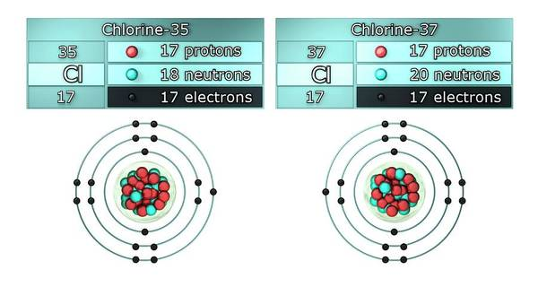
2. NGUYÊN TỬ KHỐI TRUNG BÌNH
Nguyên tử khối là khối lượng tương đối của một nguyên tử, cho biết khối lượng của một nguyên tử nặng gấp bao nhiêu lần 1 amu.
Ví dụ: Nguyên tử khối của ¹²C là 12.
A, B, C,…..lần lượt là số khối của các đồng vị.
a, b, c,…… lần lượt là phần trăm số nguyên tử các đồng vị tương ứng.
Công thức tính nguyên tử khối trung bình

Slide 18
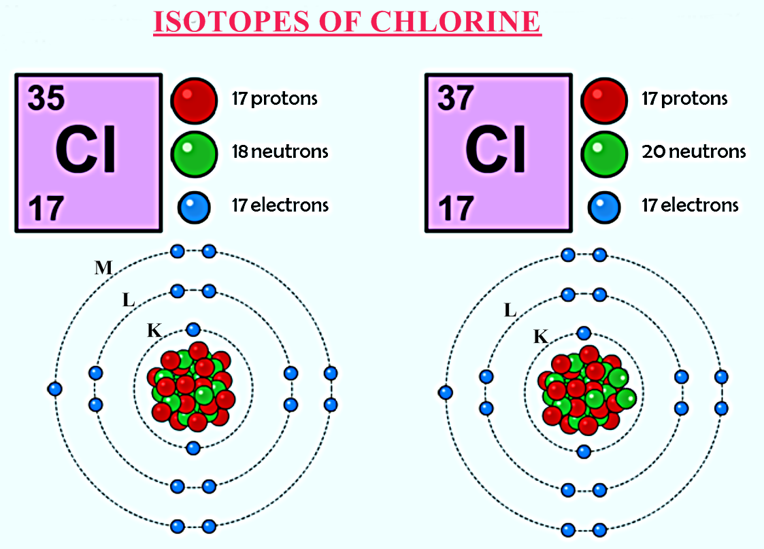
Ví dụ: Chlorine là hỗn hợp của hai đồng vị bền là ³⁵Cl chiếm 75,77% và ³⁷Cl chiếm 24,23% về số nguyên tử. Tính nguyên tử khối trung bình của Chlorine.
Nguyên tử khối của 1 NTHH ghi trong bảng tuần hoàn là nguyên tử khối trung bình của các đồng vị trong tự nhiên.

Slide 19
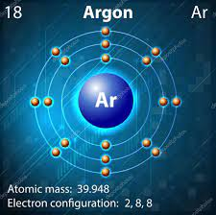
Luyện tập: Trong tự nhiên, argon có các đồng vị ⁴⁰Ar, ³⁸Ar, ³⁶Ar chiếm tương ứng khoảng 99,604%; 0,063% và 0,333% số nguyên tử. Tính nguyên tử khối trung bình của Ar.

Slide 20








TỔNG KẾT
Số hiệu nguyên tử (Z)
Số p = Z = e
Số khối (A)
A = Z + N
Nguyên tố hóa học
(cùng proton)
+ Cùng số proton
+ Khác số neutron
Đồng vị
Kí hiệu nguyên tử
Nguyên tử khối trung bình
Notes:
aaaaaaaaa

Slide 21
LUYỆN TẬP
Câu 1: Nguyên tố hóa học là những nguyên tử có cùng….
A. số proton
B. số neutron
C. số khối
D. số proton và neutron

Slide 22

LUYỆN TẬP
Câu 2: Số hạt neutron trong nguyên tử là:
$${}_{9}^{19}F$$
A. 9
B. 10
C. 19
D. 28
Hướng dẫn:
A = 19, Z = 9
N = A – Z = 19 – 9 = 10

Slide 23
LUYỆN TẬP
12
Câu 3: Carbon trong tự nhiên có hai đồng vị : C chiếm 98,89% ; C chiếm 1,11%. Nguyên tử khối trung bình của C là
6
13
6
A. 12,5
B. 12,055
C. 12,022
D. 12,011

Slide 24

Câu 4: Hoàn thành các thông tin còn thiếu trong bảng sau
Số hiệu nguyên tử | Số khối | Số proton | Số neutron | Số electron
………… | 108 | ………… | ………… | 47
………… | ………… | 33 | 42 | …………
35 | ………… | ………… | 45 | …………
79 | 179 | ………… | ………… | …………
………… | ………… | ………… | 69 | 50
47
47
61
33
75
33
80
35
35
79
100
79
50
119
50

Slide 25
Xin chào và hẹn gặp lại

